Slide 1



РЕКОМЕНДАЦИИ НА ОСНОВЕ СКРЫТЫХ ФАКТОРОВ
Артур Сапрыкин

Slide 2
ПЛАН ЗАНЯТИЯ

Slide 3
1
ПЛАН ЗАНЯТИЯ
2
ALS для explicit feedback
3
ALS для implicit feedback
SVD и
снижение размерности

Slide 4
SVD И СКРЫТЫЕ ФАКТОРЫ

Slide 5
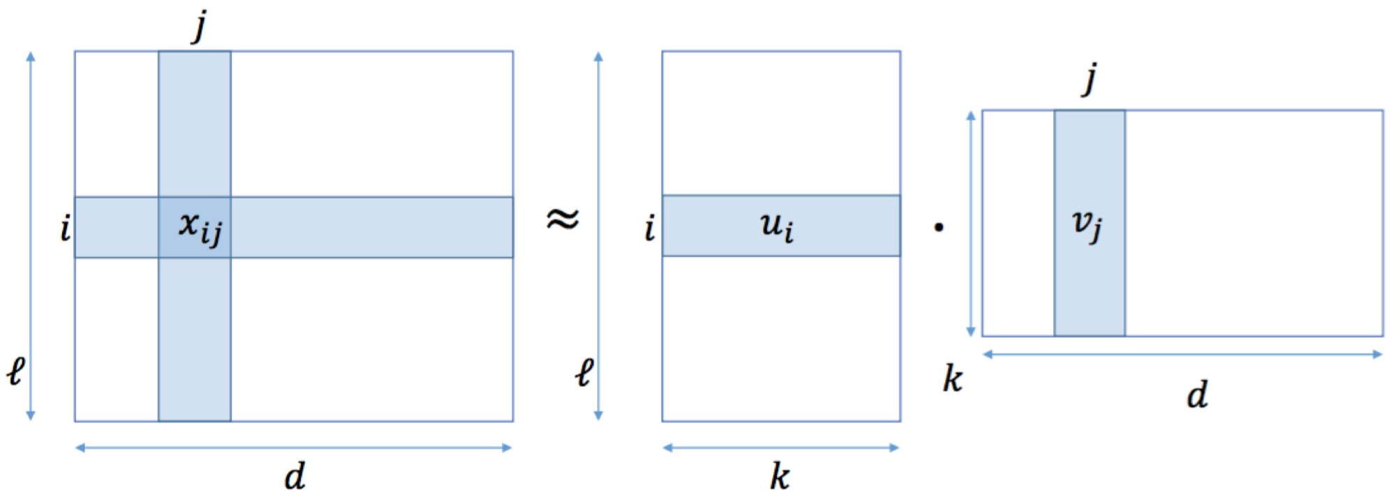

SVD И СКРЫТЫЕ ФАКТОРЫ
Приближение матрицы с помощью SVD

Slide 6

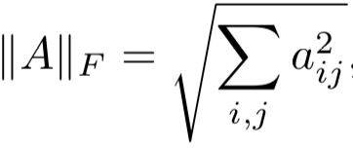
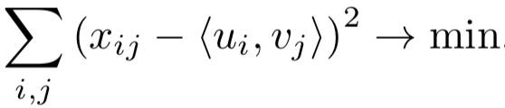
SVD И СКРЫТЫЕ ФАКТОРЫ
Поиск минимума
- Норма Фробениуса

Slide 7

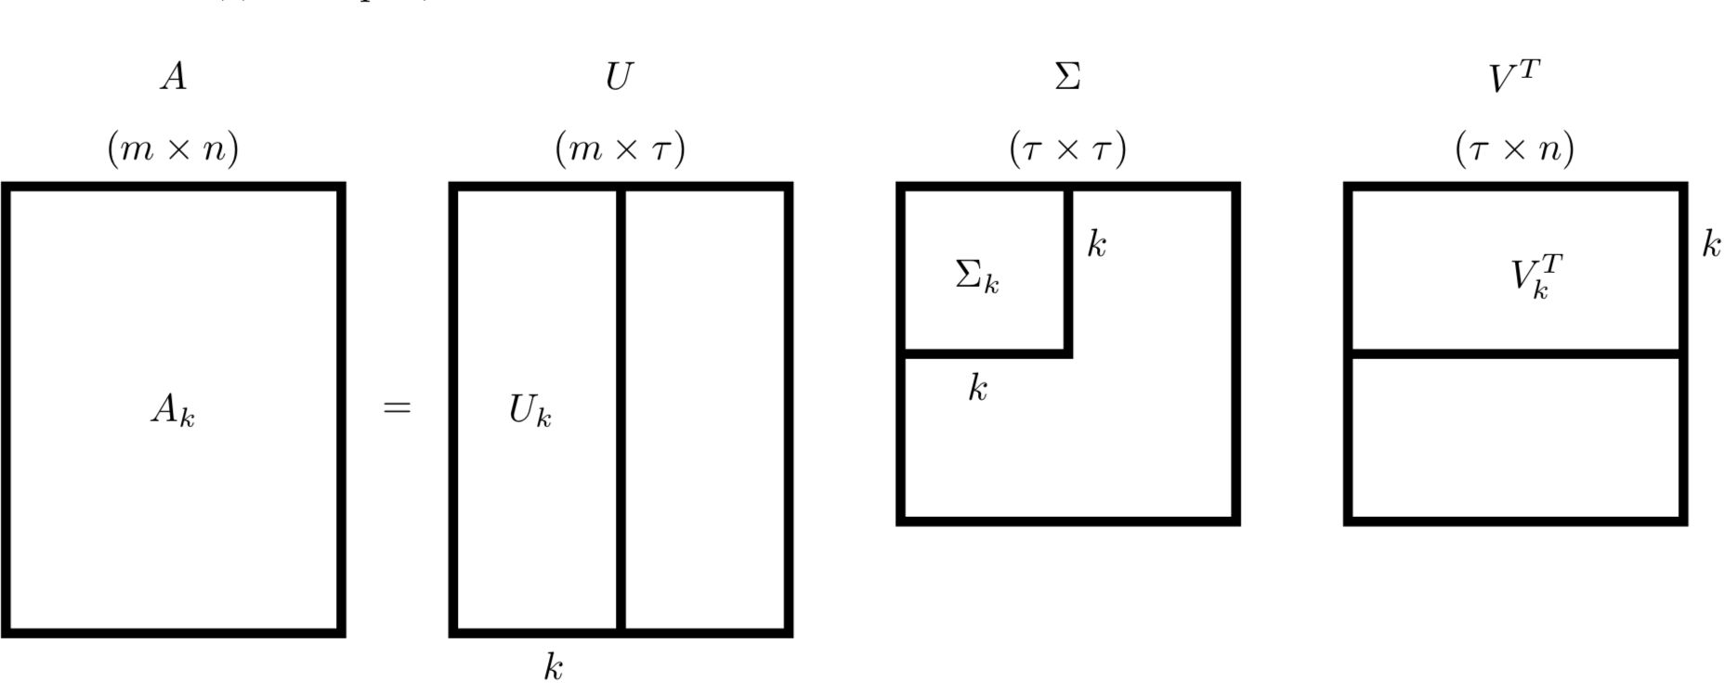
SVD И СКРЫТЫЕ ФАКТОРЫ
Сингулярное разложение

Slide 8



SVD И СКРЫТЫЕ ФАКТОРЫ
Наилучшее решение по норме Фробениуса

Slide 9
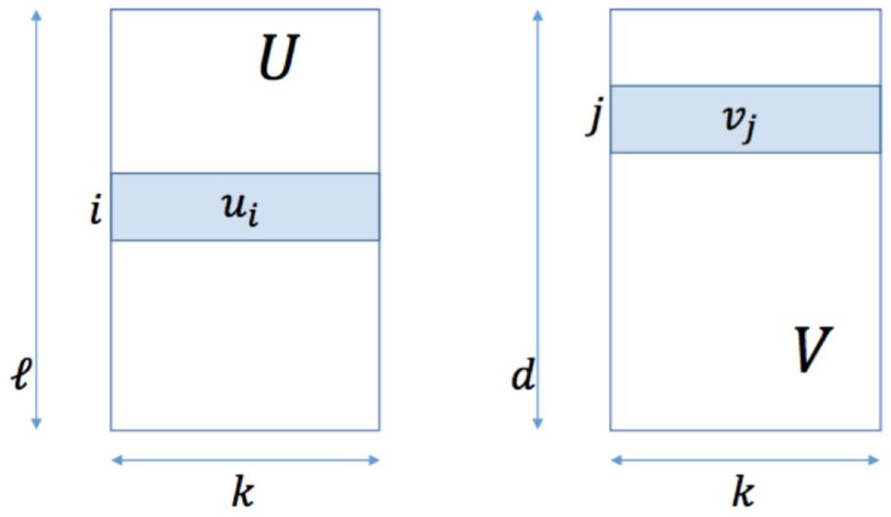
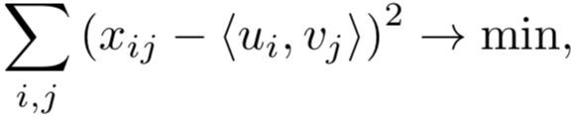
SVD И СКРЫТЫЕ ФАКТОРЫ
SVD порождает скрытые факторы

Slide 10
Резюме по SVD
SVD И СКРЫТЫЕ ФАКТОРЫ
линейная модель предпочтений (рейтингов)
“скрытые” факторы нельзя интерпретировать
плохо параллелится на больших данных

Slide 11
ALS

Slide 12
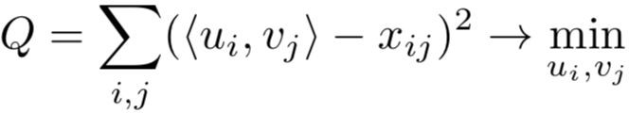
ALS ДЛЯ EXPLICIT FEEDBACK
Минимизация функционала

Slide 13
Минусы SGD
ALS ДЛЯ EXPLICIT FEEDBACK
сходится медленно
неясно, как выбирать шаг для спуска

Slide 14
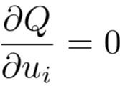
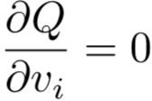
Метод ALS
ALS ДЛЯ EXPLICIT FEEDBACK
- Считаем первую производную, приравниваем к 0 и вычисляем новое значение
- Считаем вторую производную, приравниваем к 0 и вычисляем новое значение

Slide 15
Использование регуляризации
ALS ДЛЯ EXPLICIT FEEDBACK
где α и β — небольшие положительные числа (0.001, 0.01, 0.5)

Slide 16
Резюме по ALS
ALS ДЛЯ EXPLICIT FEEDBACK
каждая итерация параллелится на множество подзадач
каждая подзадача выпукла
в каждой подзадаче [количество факторов] параметров

Slide 17
Чем ALS лучше, чем SGD
ALS ДЛЯ EXPLICIT FEEDBACK
ALS на каждой итерации уменьшает функцию ошибки
ALS - разновидность координатного спуска
не нужно выбирать learning rate

Slide 18
SVD ДЛЯ EXPLICIT FEEDBACK

Slide 19

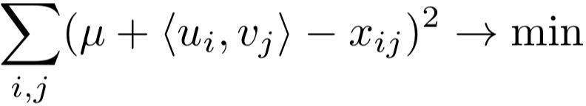
SVD ДЛЯ EXPLICIT FEEDBACK
Добавление дополнительных параметров

Slide 20
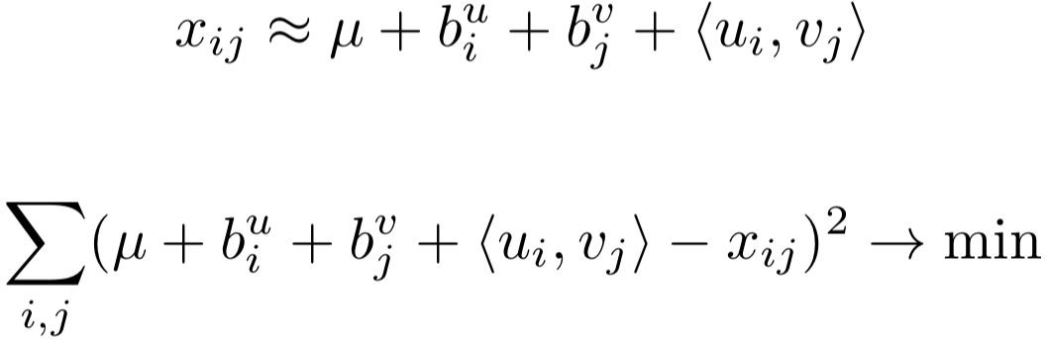
SVD ДЛЯ EXPLICIT FEEDBACK
Добавление дополнительных параметров

Slide 21
SVD ДЛЯ EXPLICIT FEEDBACK
Регуляризация

Slide 22
ПРАКТИКА

Slide 23
SVD в surprise
ПРАКТИКА
Задача - рекомендации на главной странице сервиса в разделе “Персональная подборка”
Что делать?
Датасет тот же ml-latest
Использовать SVD из surprise
Взять любого пользователя и посмотреть на результаты предсказаний
Поэкспериментировать с количеством скрытых факторов и количеством эпох
Сколько есть времени?
15 минут

Slide 24
IMPLICIT ALS

Slide 25
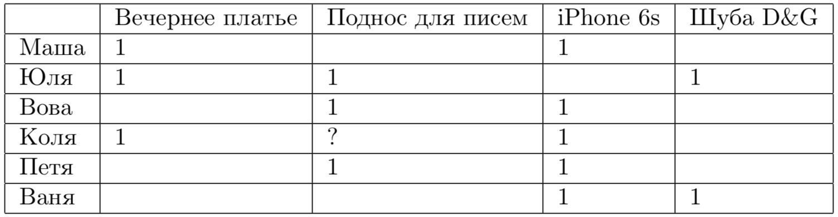
IMPLICIT ALS
Рекомендации товаров

Slide 26
Проблемы
IMPLICIT ALS
присутствуют только положительные примеры
нет товаров, про которые точно известно, что пользователь их никогда не купит
невозможно понять - не купил потому что не увидел или потому что не понравилось

Slide 27
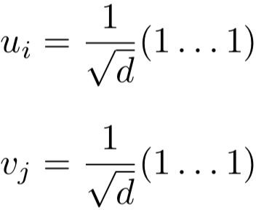
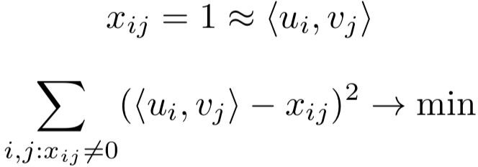
IMPLICIT ALS
Такой же подход

Slide 28
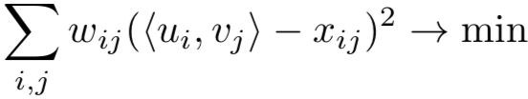

IMPLICIT ALS
Новая функция ошибок
Обычно подбирается порядок значения: 10, 100, 100

Slide 29
Новая функция ошибок
IMPLICIT ALS
было - суммирование только по наблюдаемым парам (user, item)
стало - суммирование по всем возможным парам (user, item)

Slide 30
ПРАКТИКА

Slide 31
Implicit ALS RS в библиотеке implicit
ПРАКТИКА
Задача - персональная подборка музыки для last.fm
Что делать?
Датасет - last.fm-360k - https://www.dtic.upf.edu/~ocelma/MusicRecommendatio nDataset/lastfm-360K.html
Использовать ALS из implicit
Заполните профиль/выберете пользователя и получите для него персональную подборку
Сколько есть времени?
25 минут

Slide 32
ВОПРОСЫ

